Slide 1
Design and Commissioning of a CW Heavy Ion RFQ Accelerator
speaker：zhukun
RFQ group
Institute of Heavy ion physics, Peking university, Beijing

Slide 2
OUTLINE
重离子CW RFQ研究背景
动力学设计
腔体设计及冷模测量
腔体功率实验
腔体初步束流实验

Slide 3
研究背景
目前注入系统的问题：
SFC建成已超过50年，且长时间超负荷运行，其故障会使整个系统停机；
系统串联运行，无论何种方式运行，都依赖于SFC供束，整体运行效率较低；
束流品质和传输效率较低。
HIRFL-CSR

Slide 4
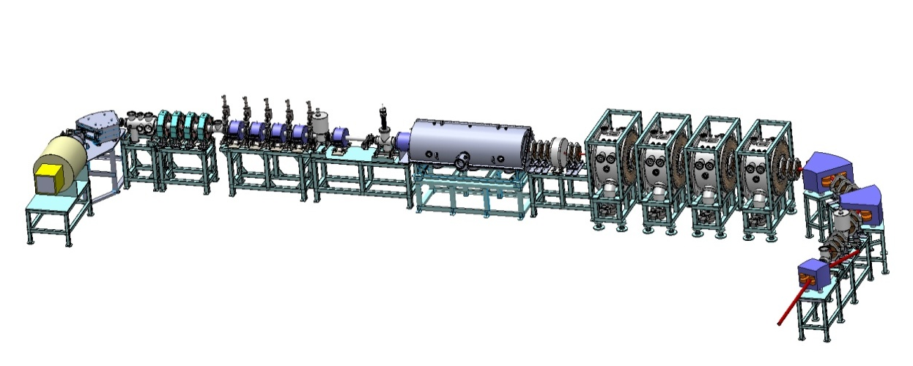
研究背景
SSC-LINAC
Prebuncher
LEBT
143keV/u
3.728keV/u
RFQ
DTL
580keV/u
离子源
HEBT
To SSC
SSC-LINAC的设计目标
作为SSC的注入器，兼顾CSR的注入和中低能重离子实验能区的强流连续束的分时引出
直线段出口能量580 keV/u，加速荷质比1/3-1/7；
使不同种类的离子注入CSR的束流强度提高1-2个量级；
HIRFL-CSR的总供束时间提高30%以上。

Slide 5
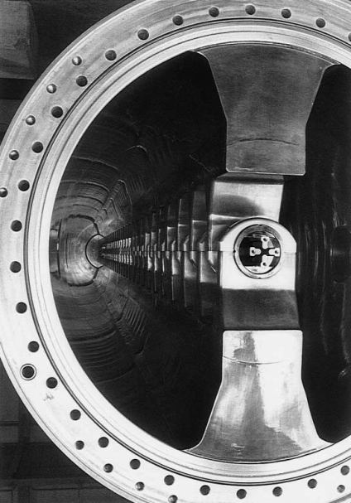
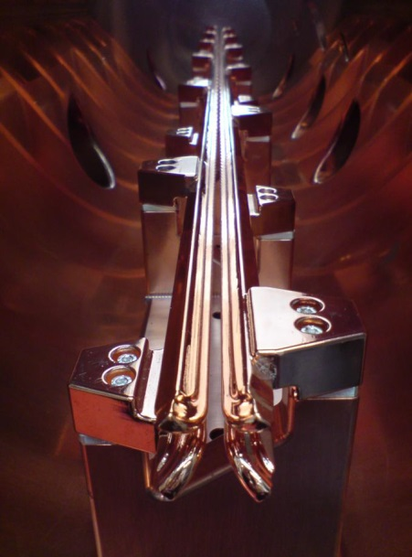
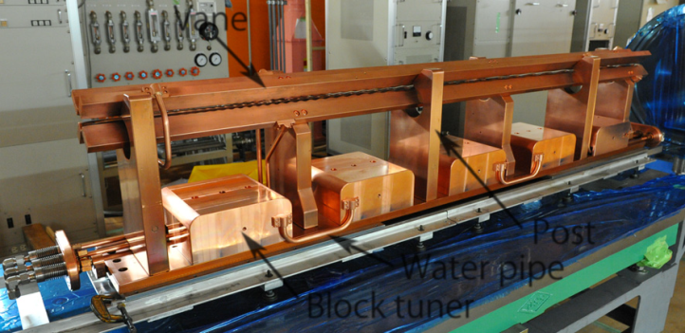
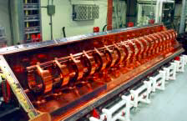
研究背景
国际上的重离子RFQ
RILAC RFQ II^{[3]}
HSI RFQ^{[1]}
HLI RFQ^{[2]}
四杆型结构为主
Triumf RFQ^{[4]}
[1]U. Ratzinger, Nuclear Instruments and Methods in Physics Research A, 464 (2001) p. 636–645.
[2]M. Vossberg, Der neue RFQ für den Hochladungsinjektor der GSI, Dissertation of Johann Wolfgang Goethe - Universität in Frankfurt am Main, 2011.
[3]K. Yamada, S. Arai, Y. Chiba, et al., Proceedings of LINAC 2010, 2010, p. TUP070
[4]R.L. Poirier, R. Baartman, P. Bricault, et al., Proceedings of the XX International Linac Conference, 2000, p. FR102

Slide 6
重离子RFQ参数
RFQ名称 | 离子荷质比 | 流强 | 频率[MHz] | 谐振结构 | 电极长度 [m] | 入口/出口能量 [keV/u] | 负载因子
HLI RFQ-2 | 1/6 | 5 mA | 108.48 | 四杆型 | 1.99 | 4.0/300.0 | CW
HSI RFQ | 1/65 | 16 mA | 36 | IH型 | 9.2 | 2.2/120.0 | 30%
RILAC RFQ-1 | 1/26-1/6 | 50 μA | 17.7-39.2 | 同轴型 | 1.53 | 20.0/450.0 | CW
TRIUMF RFQ | 1/30 | - | 35 | 分离环型 | 8 | 2.0/150.0 | CW
SSC-LINAC RFQ | 1/3-1/7 | 17mA | 53.667 | 四杆型 | 2.51 | 3.73/143.0 | CW

Slide 7
高占空比和CW RFQ存在的问题
目前国际上有长时间运行记录的CW RFQ基本都是重离子RFQ。轻离子RFQ中运行时间较长且占空比较高的有SNS RFQ、J-PARC RFQ和ISIS RFQ等。
从已经调试或运行的高占空比RFQ来看，主要面临以下一些问题：
长时间运行后场分布的恶化(SNS)；
电接触片烧蚀(SARAF RFQ、HLI RFQ)；
打火问题(ISIS RFQ)；
发热导致的结构变形或熔化(SARAF RFQ)
功率馈送器发热问题(SARAF RFQ)

Slide 8
OUTLINE
重离子CW RFQ研究背景
动力学设计
腔体设计及冷模测量
腔体功率实验
腔体初步束流实验

Slide 9
束流动力学设计
参数共振导致的发射度增长
零电流相移，其中红色是横向，蓝色是纵向
零电流时的横向发射度

Slide 10
束流动力学设计
束流失配导致的相移变弱
优化前的横向带电流相移
优化前的带电流横向发射度
优化前的横向零电流相移
优化后的横向带电流相移
优化前的零电流横向发射度
优化后的带电流横向发射度

Slide 11
优化前后发射度和束损变化
优化前发射度
优化后发射度
优化前束损
优化后束损

Slide 12
最终设计参数表
参数 | 值
设计粒子 | ²³⁸U³⁴⁺
极间电压 / kV | 70
最大表面电场强度 / (MV/m) | 14.0928
Kilpatrick系数 | 1.523
最小孔径a / cm | 0.472
调制系数m | 1.94
同步相位 | -90º ~ -30º
最小接受度 / (mm·mrad) | 0.938
入口横向归一化均方根发射度/ (mm·mrad) | 0.206
出口横向归一化均方根发射度 / (mm·mrad) | 0.201
出口纵向归一化均方根发射度/ (keV/u·ns) | 0.911
电极长度 / cm | 250.846
单元数 | 153
0.5pmA ²³⁸U³⁴⁺束流100%能散传输效率 | 94.5%
0.5pmA ²³⁸U³⁴⁺束流3.5%能散传输效率(加速效率) | 86.1%
17emA ⁷Li¹⁺ 束流100%能散传输效率 | 94.3%

Slide 13
RFQ的设计参数图

Slide 14
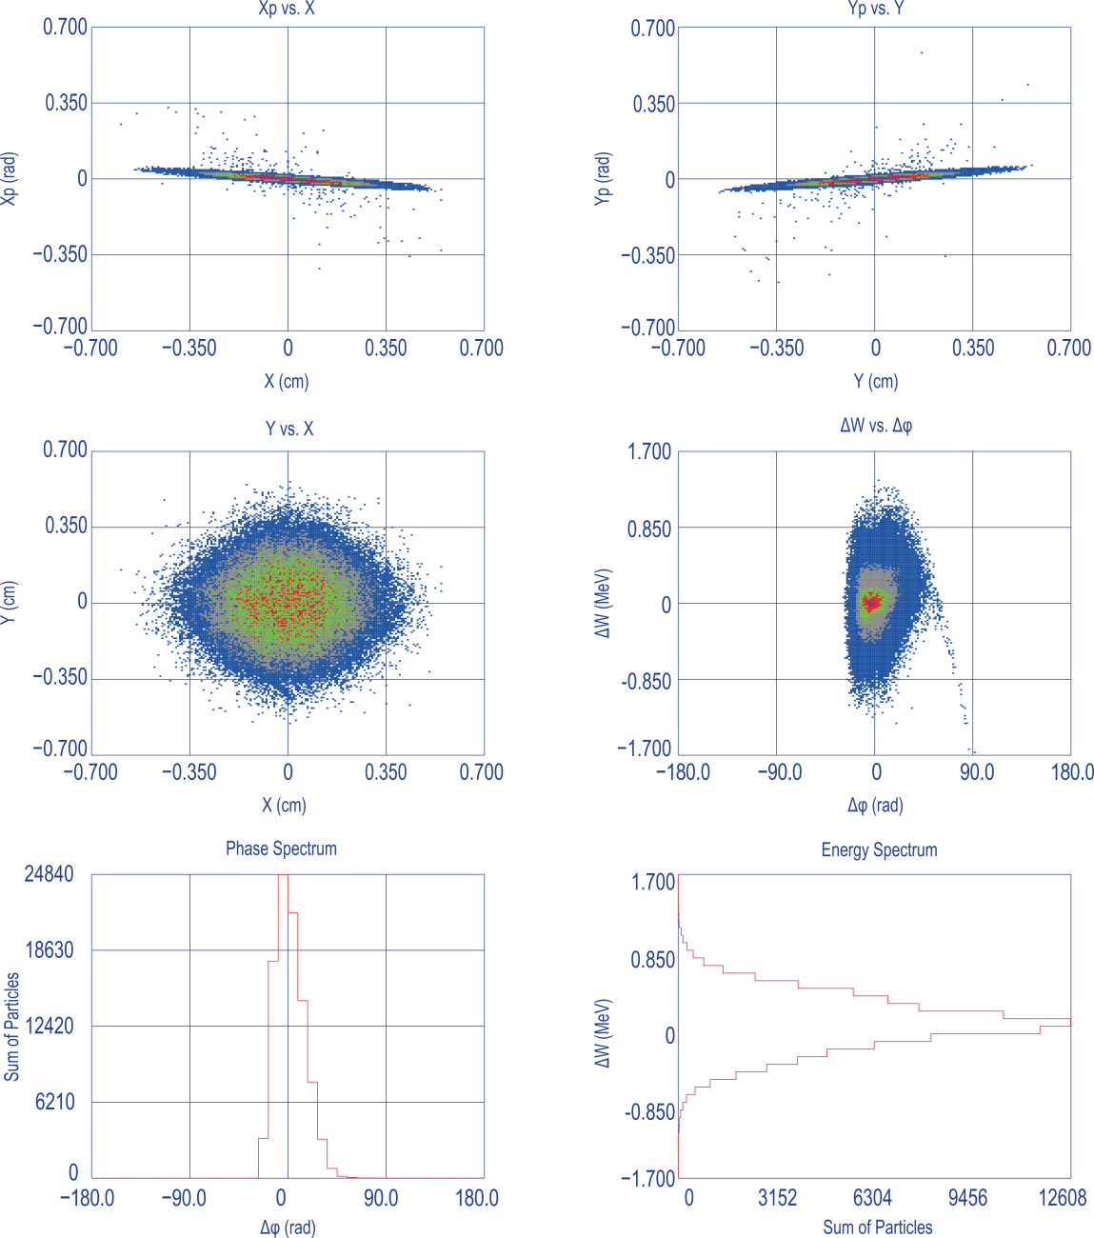
PARMTEQM模拟的出口相图

Slide 15
入口束流的横向匹配
17 emA ²³⁸U³⁴⁺
PARMTEQM
5 emA ¹⁶O⁵⁺
Toutatis
5 emA ⁴⁰Ar¹²⁺
Toutatis

Slide 16

对不理想束流的兼容性
$$\begin{matrix}α\text{=}0.9 \\ β\text{=}5 {\text{cm}}/{\text{rad}}\end{matrix}$$
17 emA ²³⁸U³⁴⁺
by PARMTEQM
流强变化
入口能散变化
入口发射度变化

Slide 17
OUTLINE
重离子CW RFQ研究背景
动力学设计
腔体设计及冷模测量
腔体功率实验
腔体初步束流实验

Slide 18
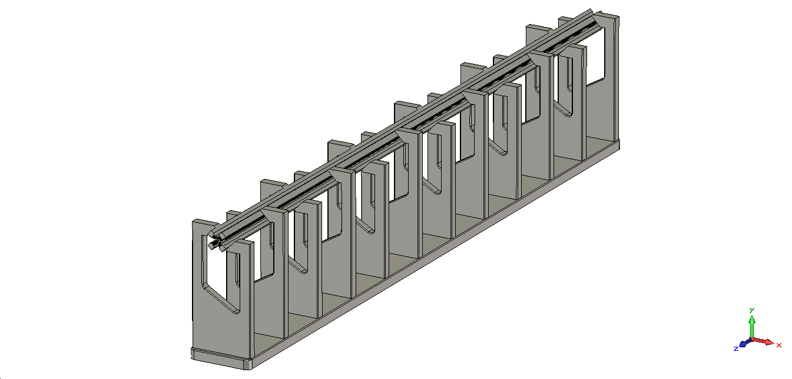
SSC-LINAC RFQ的结构研究
电极调制 | 参数 | 值
不带调制 | 频率 / MHz | 52.967
 | Q₀ 值 | 6560
 | 特征分路阻抗 / kΩ·m | 399.9
 | 功耗 / kW | 31.0
 | 网格数 / million | 3.3
带调制 | Frequency / MHz | 52.801
 | Q₀ Value | 7300
 | 网格数 / million | 15.6

Slide 19
磁场与功耗分布
磁场能量密度分布

Slide 20
各组件功耗占总功耗百分比

Slide 21
水冷结构设计
进水温度20℃
电极每根水路流量0.38 kg/s，流速3.36 m/s
每个支板水路流量0.3 kg/s，流速6.1 m/s
电极水冷通道的膜系数为12094 W/m²·K
支板水冷通道的膜系数为21147 W/m²·K

Slide 22
有水冷35 kW时的热稳态温度分布

Slide 23
有水冷35 kW时的结构形变量分布

Slide 24
有水冷35 kW时的各电极形变量分布
上电极
下电极
左电极
右电极

Slide 25
调谐器的物理设计

Slide 26
调谐的模拟
入口垫块高86 mm，出口垫块高76 mm时，仿真频率到达53.667 MHz，场分布稍有变化
调谐杆同时运动时对场基本无影响

Slide 27
功率馈送器的设计

Slide 28
功率耦合器的S₂₁参数
过渡段的S₂₁曲线显示当馈入功率为30 kW时，功率馈送器本身会损耗1.5 kW

Slide 29
功率耦合器的功率分布
主要的发热点在陶瓷与内导体的焊接位置

Slide 30
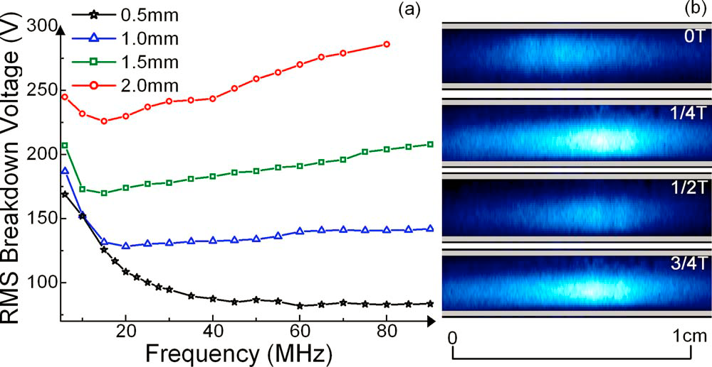
过渡段的电场分布，换算到30 kW功率时，真空部分的最大峰值场强为725.5 kV/m，远小于Kilpatric系数确定的击穿场强；非真空部分做倒角等光滑处理后的最大峰值场强为350 kV/m，按照氦气在大气压下的击穿实验数据推算，打火风险也较小。

Slide 31
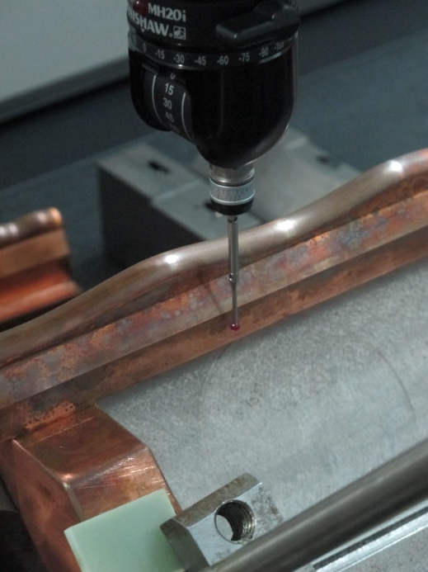
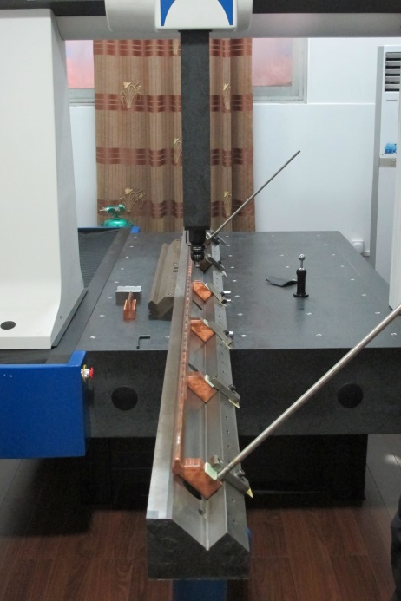
RFQ腔体的三坐标测量

Slide 32
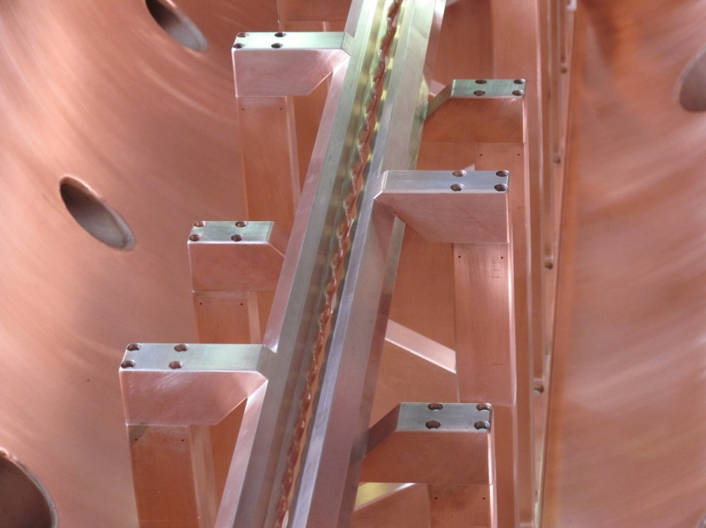
电极安装
与电极一体加工的铜块的顶面和侧面是安装电极时的定位面
铜块与支臂间用螺栓固定，可以通过微调铜块的位置及与支臂的间隙高度来调节电极的位置

Slide 33
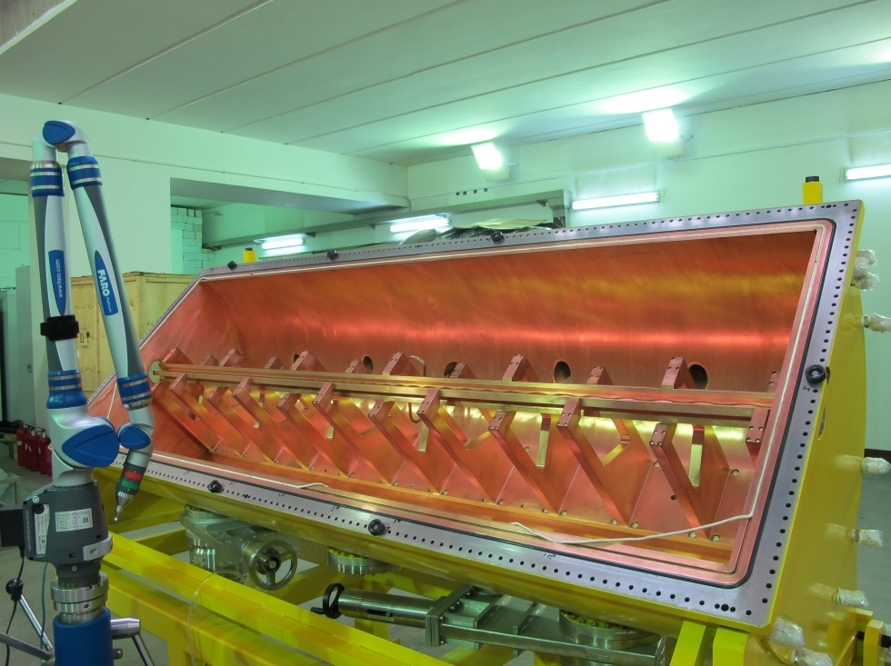
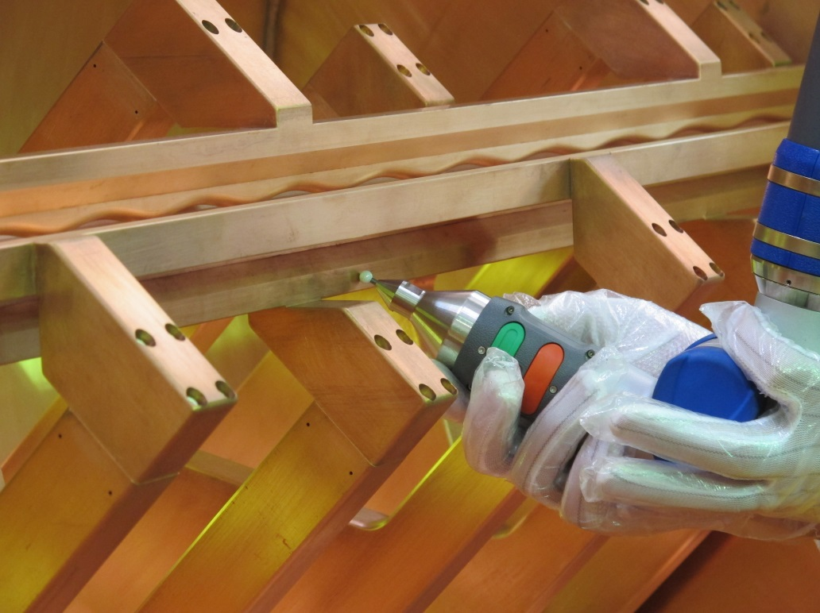
利用机械臂对电极安装位置进行测量
Leica AT401激光跟踪仪
定位精度为±0.043 mm
FARO机械测量臂
定位精度为±0.036 mm

Slide 34
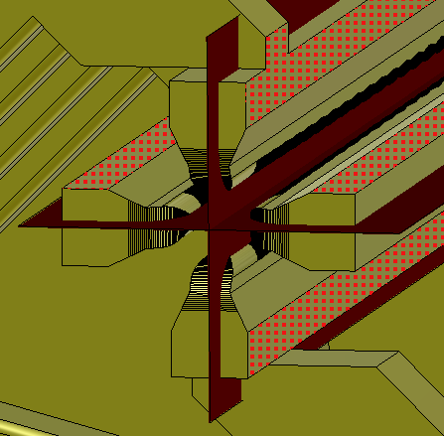
利用机械臂对电极安装位置进行测量
测量内容：
（1）电极垂直度 ；
（2）束孔相对束轴的同轴度；
（3）电极相对设计位置的偏离量。
电极
数据采样面
水平对称面
竖直对称面
y
z
x

Slide 35
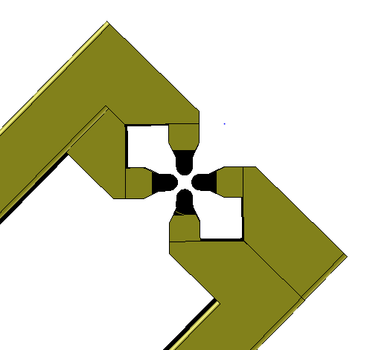
电极垂直度
各段垂直角度偏离90°的最大值为0.12°，按相对电极底面之间的距离38.3725 mm换算的垂直度偏差为0.08 mm。
θ

Slide 36
束孔相对束轴的同轴度
各点偏差量的最大值为0.17 mm，因此束孔相对束轴的同轴度为0.17 mm

Slide 37
电极相对设计位置的偏离量
从入口看整体偏右下

Slide 38
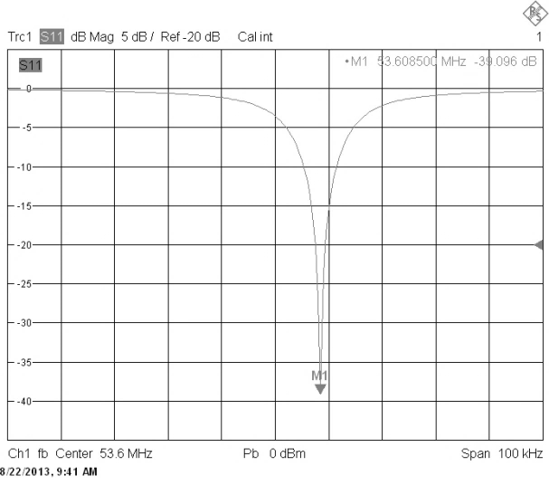
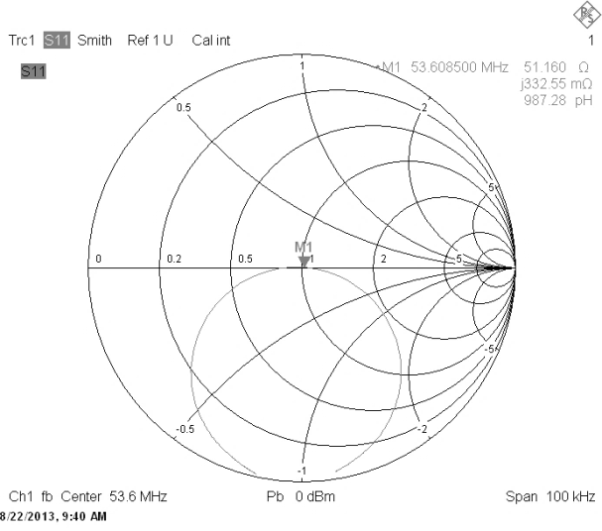
腔体射频性能测量
耦合环调节为临界耦合

Slide 39
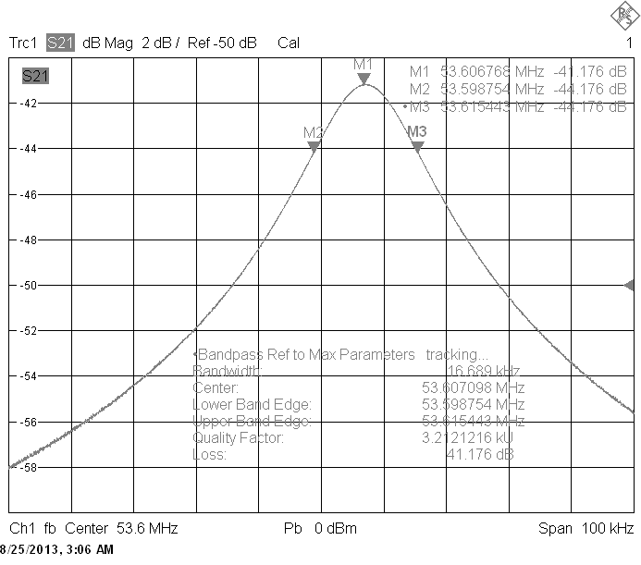
腔体频率和品质因数
根据不同的腔体温度，谐振频率在53.607 MHz (25℃)和53.629 MHz (5℃)之间变化，品质因数Q₀在6400至6800之间变化。
April 10, 2014 刘戈 39

Slide 40
小球测量系统示意图
提取口
小球
功率馈送器
尼龙线
网络分析仪 Analyzer
步进电机

Slide 41
四极场不平整度结果
10 mm
15 mm
20 mm

Slide 42
二极场分布
实线是测量结果
虚线是模拟结果
10 mm
20 mm
15 mm

Slide 43
二极场分布与电极安装偏差的关系
20 mm处的二极场分布
束孔相对束轴的同轴度
15 mm处的二极场分布

Slide 44
束流质心和包络
理想场
不理想场
不理想场含有±2.5%四极场不平整度和20%二极场
不理想场中的发射度

Slide 45
OUTLINE
重离子CW RFQ研究背景
动力学设计
腔体设计及冷模测量
腔体功率实验
腔体初步束流实验

Slide 46
功率试验
功率锻炼进度
日期 | 负载因子 (%) | 最大脉冲功率 (kW)
1月2日 | 5 | 19.9
1月3日 | 5 | 35.1
 | 10 | 37.9
 | 20 | 35.0
1月4日 | 10 | 40.4
1月5日 | 1/7 | 29.6
1月6日 | CW | 12.1
1月7日 | 30 | 34.9

Slide 47
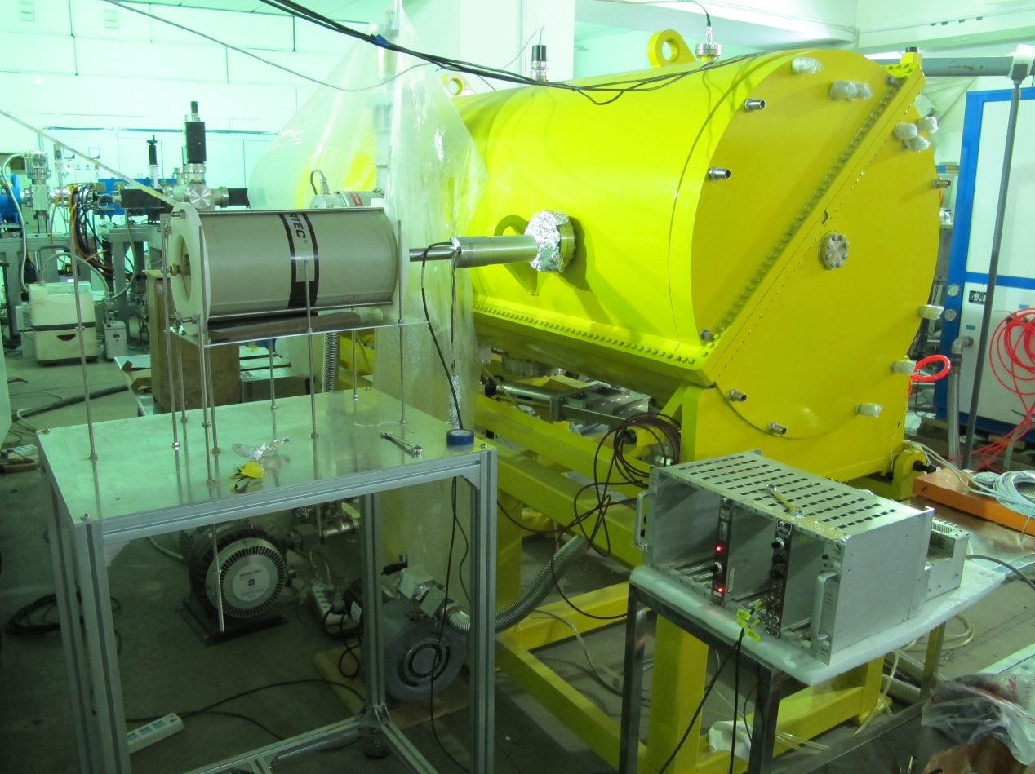
功率试验
极间电压测量

Slide 48
噪声信号的干扰
高功率的谱线
低功率的谱线
无吸收片
有吸收片

Slide 49
极间电压的评估方法
红色的曲线为高斯函数拟合曲线
极间电压的估值

Slide 50
分路阻抗曲线
与品质因数的测量结果相比较，极间电压的测量结果偏低。其原因主要是电子学噪声影响了谱线高能段的准确性，如果结合品质因数的测量结果，腔体达到70 kV极间电压时的功率估计为35 kW。

Slide 51
束流试验
不同质荷比离子所需的功率
质荷比 | 极间电压 (kV) | 腔体功率 (kW)
7 | 70.0 | 35.0
6 | 60.0 | 25.7
5 | 50.0 | 17.9
4 | 40.0 | 11.4
3 | 30.0 | 6.4

Slide 52
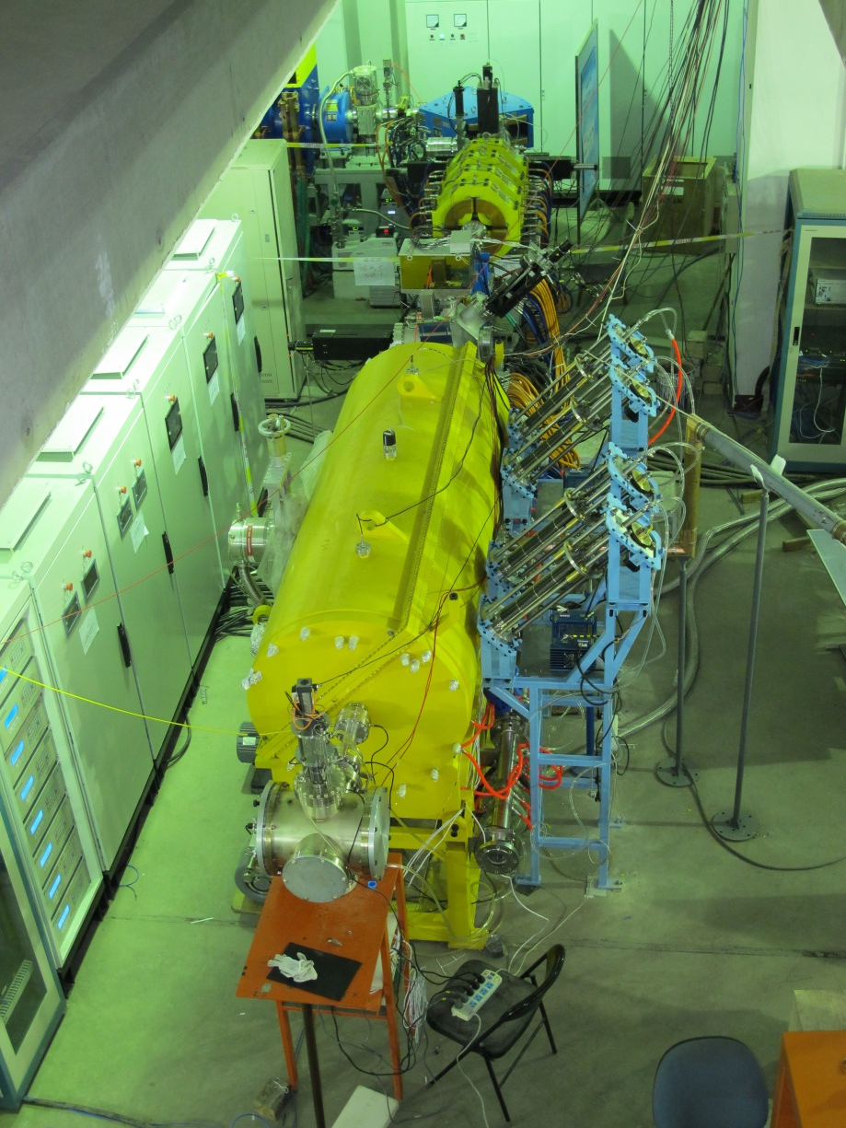
RFQ加速器布局图

Slide 53
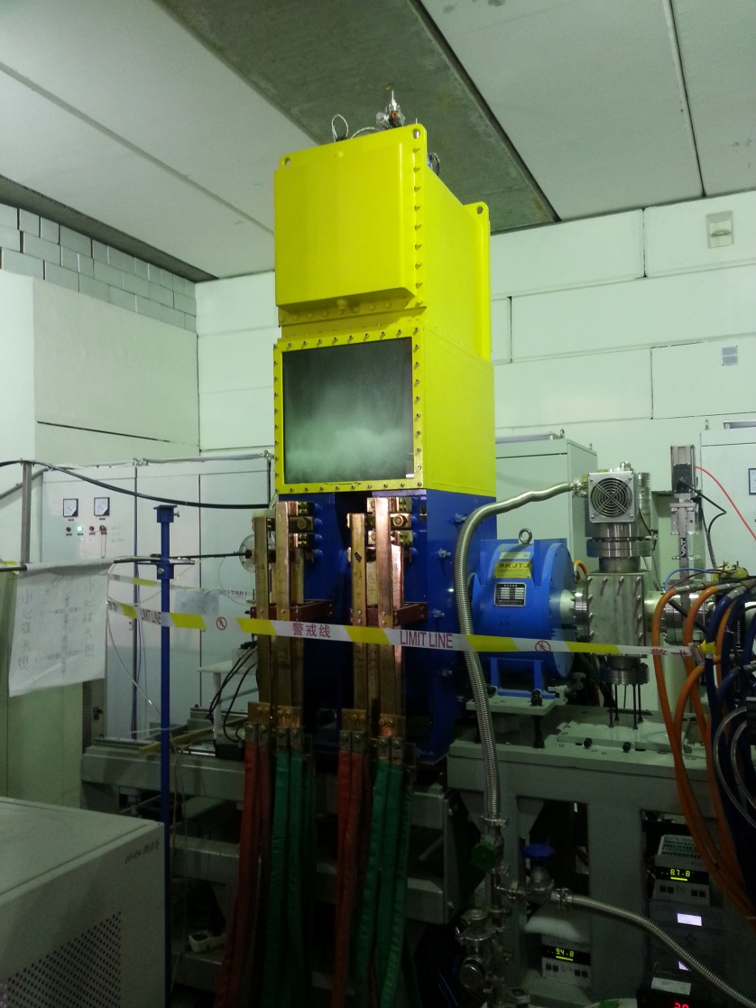
蒸发冷却离子源
蒸发冷却离子源引出的氧离子束流

Slide 54
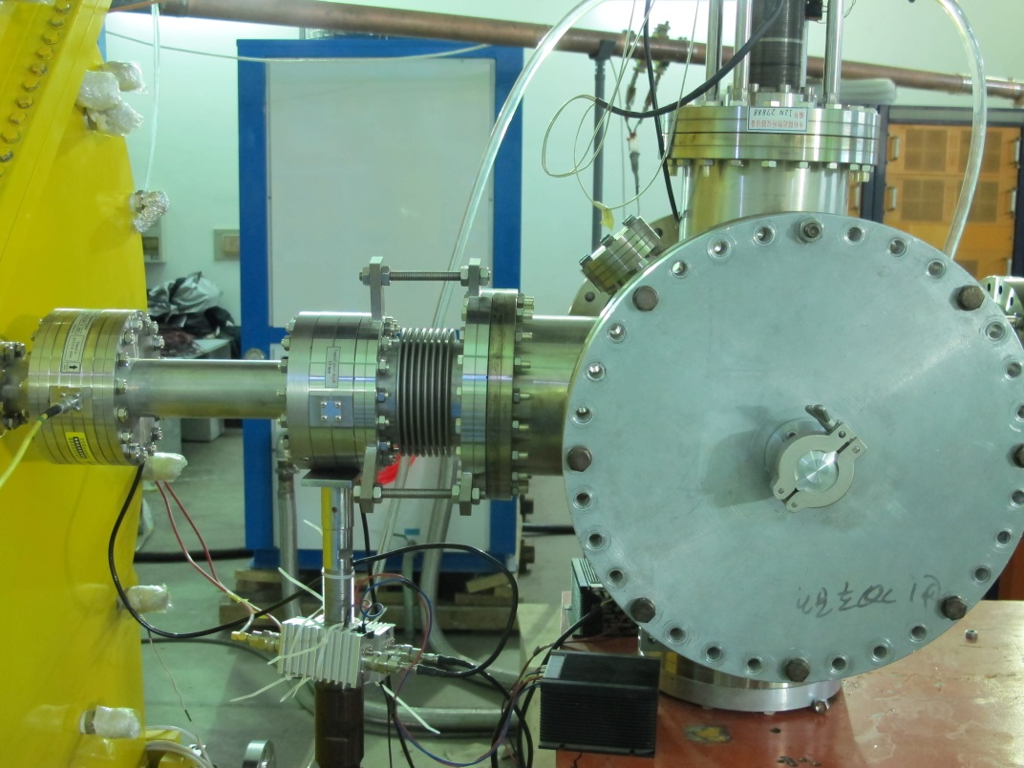
初步的束流实验结果
目前测得的¹⁶O⁵⁺束流传输效率约为83%，入口流强180μA。但是的效率会比这个高，因为入口和出口法拉第杯都里腔体较远，入口束流会被腔前的螺线管削弱，而出口束流则因束斑变大无法被法拉第杯完全接收。

Slide 55
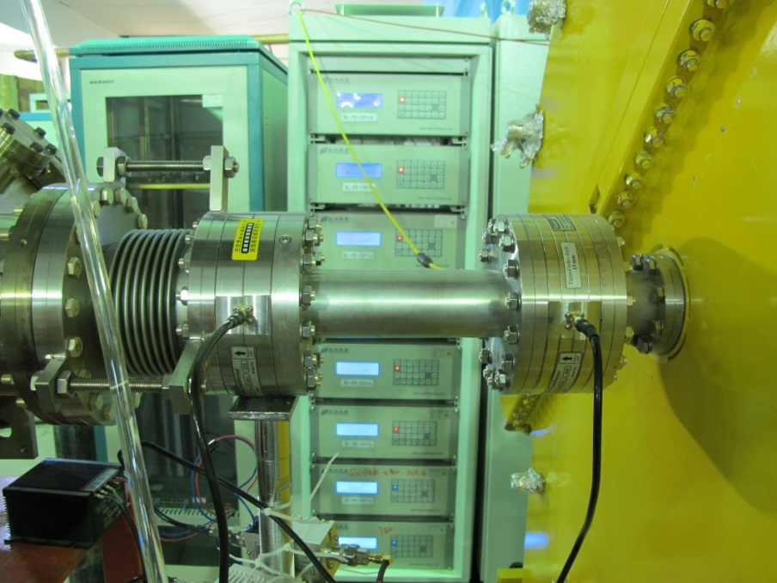
初步的束流实验结果
使用飞行时间法测量得到束流的出口能量为141.89±0.15 keV/u
240.70 mm
利用示波器进行时间补偿
April 10, 2014 刘戈 55

Slide 56
总结
束流动力学设计中通过优化设计方法，避免了参数共振和束流失配现象，发射度增长和束损较小，传输效率达到94%以上；
束流实验结果与设计参数基本符合， O⁵⁺传输效率83%以上
在实验室条件下对电极位置进行了测量，确定了电极位置的实际偏差量；
通过逐步的高功率试验，目前腔体已经能够达到20 kW CW运行，自动频率控制以实现14 kW CW以下稳定运行
已经得到O⁵⁺束流的初步实验结果，接下来将要进行荷质比1/7的离子的CW束流实验

Slide 57
谢谢大家！

